Slide 1



جامعة محمد خيضر بسكرة
كلية العلوم الاقتصادية والتجارية وعلوم التسيير
قسم علوم التسيير
السنة الثانية ماستر
تخصص إدارة استراتيجية
مقياس الإطار المحيطي
الأستاذة/ سلاف رحال

Slide 2

مقدمة
أصبحت بعض المفاهيم الإدارية الحديثة والممارسات العامة مثل “الإدارة الرشيدة” و “الحوكمة”، وكلمات مثل “المؤسسية” و“الذكية” وغيرها من المصطلحات الجديدة، مفاهيم شائعة جدًا.
ينبغي أن يحمل مفهوم الحوكمة معنى الإدارة الرشيدة والفعالة، كما هو معروف في اللغة الإنجليزية بمصطلح “Governance” في موسوعة ويكيبيديا. وقد أصبح يستخدم ليشمل معانٍ مرتبطة بأدوات وآليات الإدارة الحديثة، مثل نظم العولمة ومعايير الأداء والجودة الشاملة وإدارة المشاريع

Slide 3
مقدمة
تعد حوكمة الشركات من الموضوعات المهمة لجميع الشركات، إذ أن الأزمات المالية التي عانى بسببها الاقتصاد العالمي وضعت مفهوم حوكمة الشركات ضمن الأولويات. وتركز أنظمة وقوانين الحوكمة في العالم على الحد من استخدام السلطة الإدارية في عير مصالح المساهمين، وتعمل على تفعيل أداء مجالس الإدارة في تلك الشركات، وكذلك تعزيز الرقابة الداخلية ومتابعة تنفيذ الإستراتيجيات وتحديد الأدوار والصلاحيات لكل من المساهمين، ومجلس الإدارة، والإدارة التنفيذية، وأصحاب المصالح، علاوة على تأكيد أهمية الشفافية والإفصاح. إن مفهوم حوكمة الشركات هو منهج إصلاحي وآلية عمل جديدة من شأنها ترسيخ نزاهة المعاملات المالية بوضع محددات تخدم المصالح العامة والحقوق الخاصة للمساهمين

Slide 4

ما المقصود بحوكمة الشركات ؟
يقصد بحوكمة الشركات القواعد التي يتم من خلالها قيادة الشركة وتوجيهها وتشتمل على آليات لتنظيم العلاقات المختلفة بين مجلس الإدارة والمديرين التنفيذيين والمساهمين وأصحاب المصالح، وذلك بوضع إجراءات خاصة لتسهيل عملية اتخاذ القرارات وإضفاء طابع الشفافية والمصداقية عليها بغرض حماية المساهمين وأصحاب المصالح وتحقيق العدالة والتنافسية والشفافية في السوق وبيئة الأعمال.

Slide 5

اختلاف وتعدد التعاريف
بذلت محاولات لتعريف الحكم الرشيد. وأتى التعريف الأكثر شهرة من الأمم المتحدة نفسها، التي ترى أن خصائص الحكم الرشيد الرئيسية ثمان. ويصف تعريفها الحكم الرشيد بأنه تشاركي وينحو إلى الارتكاز على توافق الآراء والمساءلة والشفافية وسرعة الاستجابة والفعالية والكفاءة والإنصاف والشمول والامتثال إلى سيادة القانون. وعلاوة على ذلك، يسعى الحكم الرشيد إلى كفالة خفض الفساد إلى أدنى حد ممكن، وإلى أخذ آراء الأقليات في الاعتبار والاستماع إلى الفئات الأشد ضعفا في المجتمع في عمليات صنع القرار. ويتصف أيضا بالقدرة على تلبية الاحتياجات الراهنة والمستقبلية للمجتمع

Slide 6
اختلاف وتعدد التعاريف
وتوجد هنا أيضا اختلافات بين المؤسسات الإنمائية الدولية والهيئات السياسية. فالبنك الدولي والمصارف الإنمائية المتعددة الأطراف الأخرى، مثلا، ترى الحكم الرشيد من منظور اقتصادي، ومن خلال منظار إدارة القطاع العام، مع التركيز على الشفافية والمساءلة والإصلاح التنظيمي، وعلى المهارات والقيادة في القطاع العام.
وينصَّب تركيز المنظمات الأخرى، التي أسّست على مبدأ التعاون السياسي، مثل الأمم المتحدة والمفوضية الأوروبية ومنظومة الكومنولث، على الحكم الديمقراطي وسيادة القانون وحقوق الإنسان.
وهناك توافق كبير في الآراء على نطاق جميع هذه المنظمات على أن الحكم الرشيد يرتبط بالعمليات السياسية والمؤسسية وبالنواتج التي تعتبر ضرورية لتحقيق أهداف التنمية.

Slide 7
اختلاف وتعدد التعاريف
تُعرف “الحوكمة” على أنها الأنشطة والعمليات والإجراءات التي يتبناها وينفذها مجالس الإدارة العليا والمديرون التنفيذيون في إدارة المؤسسة. تهدف هذه الأنشطة إلى السيطرة على جوانب الإدارة والممارسات المؤسسية، واستخدامها لتحقيق أهداف الخطط الاستراتيجية للمؤسسة، وخاصة فيما يتعلق بالاستثمارات أو مواكبة متطلبات النمو والتطور والتفوق في مجالات الحوسبة والأتمتة الرقمية.
لذلك، تلعب الحوكمة دورًا في صياغة أهداف ومبادئ عمليات التخطيط الاستراتيجي للمؤسسة وتحديد المفاهيم والمصطلحات الداعمة لها. يتم تطبيق هذه المفاهيم والمصطلحات خلال إدارة المؤسسة، من خلال آليات تنفيذ الخطط التشغيلية وعمليات تحسين الخدمات المستدامة في إطار إدارة الجودة الشاملة، وتستمر حتى نهاية الدورة الزمنية للخطة الاستراتيجية المعتمدة وتحقيق أهدافها.

Slide 8
العلاقة بين الحوكمة المؤسسية العمودية والأفقية
الحوكمة المؤسسية العمودية والأفقية تشيران إلى نوعين مختلفين من العلاقات والهياكل في سياق الحوكمة المؤسسية.
الحوكمة المؤسسية العمودية (Vertical Corporate Governance): تعني العلاقات والهياكل التنظيمية داخل المؤسسة الواحدة. تشمل هذه العلاقات التوزيع الصحيح للسلطات والمسؤوليات بين الإدارة التنفيذية ومجلس الإدارة وبين الأقسام والإدارات المختلفة داخل المؤسسة. تهدف الحوكمة المؤسسية العمودية إلى ضمان وجود بيئة إدارية فعالة وشفافة داخل المؤسسة وتعزيز مبادئ الشفافية والمساءلة والتوازن في صنع القرارات.
الحوكمة المؤسسية الأفقية (Horizontal Corporate Governance): تعني العلاقات والتفاعلات بين المؤسسات المختلفة أو الشركات في نفس القطاع أو الصناعة. تهدف الحوكمة المؤسسية الأفقية إلى تعزيز التعاون والشراكة بين المؤسسات وتبادل المعلومات والممارسات الجيدة والتعامل بشكل عادل ومتوازن فيما بينها. يمكن أن تتضمن الحوكمة المؤسسية الأفقية أيضًا عناصر مثل الاندماج والاستحواذ وتكوين التحالفات الاستراتيجية بين المؤسسات.
باختصار، الحوكمة المؤسسية العمودية ترتكز على العلاقات التنظيمية داخل المؤسسة، في حين تركز الحوكمة المؤسسية الأفقية على العلاقات بين المؤسسات المختلفة.

Slide 9
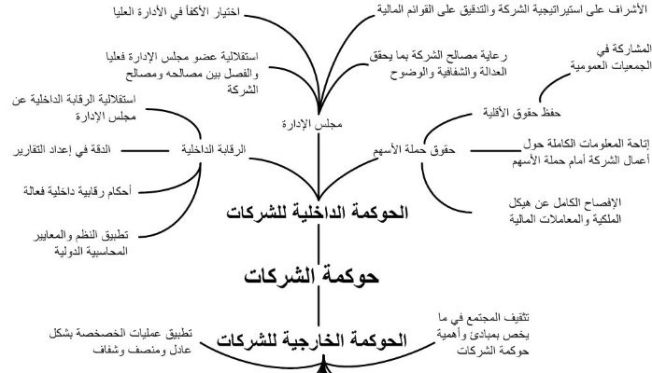
العلاقة بين الحوكمة المؤسسية العمودية والأفقية

Slide 10
خصائص وضوابط حوكمة الشركات
تتميز الإدارة الرشيدة أو الحوكمة المؤسسية بمجموعة من الخصائص والضوابط التي تهدف إلى تحقيق المبادئ الأساسية للشفافية والمساءلة والمسؤولية والعدالة. وفيما يلي بعض هذه الخصائص والضوابط:
شفافية المعلومات: تشمل إفصاح كافة المعلومات ذات الصلة للمساهمين والأطراف الأخرى المعنية. يتم ضمان توفر المعلومات اللازمة والدقيقة لاتخاذ قرارات مستنيرة وفهم الوضع المالي والأداء التشغيلي للمؤسسة.
مساءلة الأطراف ذات العلاقة: تتطلب من الأطراف المشاركة في المؤسسة أن تكون مسؤولة عن أعمالها وقراراتها. يجب أن يتم تحديد المسؤوليات وتوزيعها بوضوح، ويجب أن يكون هناك آليات لمراقبة أداء الأطراف وتقييمه.
توازن القوى والمصالح: يجب أن يتم التعامل بمنتهى العدالة والمساواة مع جميع الأطراف ذات العلاقة، بما في ذلك المساهمين والموظفين والعملاء والمجتمع المحيط. يجب تجنب التحيز وضمان أن تتوافق قرارات الإدارة مع المصلحة العامة والقوانين والأنظمة المعمول بها.

Slide 11
خصائص وضوابط حوكمة الشركات
دور مجلس الإدارة: يتعين على مجلس الإدارة أن يكون نزيهًا ومستقلاً ويضطلع بمسؤولياته بكفاءة. يتعين على المجلس أن يوفر الإشراف والتوجيه والرقابة اللازمة للإدارة التنفيذية ويضمن تحقيق المصالح الطويلة الأجل للمؤسسة والمساهمين.
الامتثال للقوانين واللوائح: يجب أن تلتزم المؤسسة بالقوانين واللوائح السارية والمعمول بها في القطاع الذي تعمل فيه. يجب توفير هياكل تنظيمية تضمن الامتثال للتشريعات المالية والقوانين البيئية والقوانين العمل وغيرها.

Slide 12
خصائص وضوابط حوكمة الشركات
أهم ضوابط وقواعد الحوكمة
تتمثل أهم ضوابط وقواعد الحوكمة في ما يلي:
حقوق المساهمين: يجب حماية حقوق المساهمين وتعزيز مشاركتهم في صنع القرارات المهمة، وضمان حصولهم على المعلومات اللازمة والموثوقة حول الأداء المالي والتشغيلي للمؤسسة.
المعاملة المتكافئة للمساهمين: يجب ضمان المعاملة المنصفة والمتكافئة لجميع المساهمين، بما في ذلك حقوق الأقلية وعدم التمييز غير المبرر.
دور أصحاب المصالح: يجب مراعاة مصالح جميع أطراف المؤسسة المعنية، بما في ذلك الموظفين والعملاء والمجتمع المحيط، وضمان توافق الأهداف والقرارات مع المصلحة العامة.
الإفصاح والشفافية: يجب توفير معلومات شافية ومفصلة للجميع، بما في ذلك المساهمين والجمهور، حول الأداء المالي والعمليات والمخاطر المتعلقة بالمؤسسة.
مسؤوليات مجلس الإدارة: يتعين على مجلس الإدارة أداء دوره بكفاءة ونزاهة، والمسؤولية عن اتخاذ القرارات الاستراتيجية والرقابة على الإدارة التنفيذية وتحقيق المصالح الطويلة الأجل للمؤسسة.
يجب على المؤسسات تبني وتنفيذ هذه الضوابط والقواعد لتحقيق أفضل ممارسات الحوكمة المؤسسية وتعزيز النزاهة والمساءلة والثقة بين الأطراف المعنية.

Slide 13
فوائد تبني وتطبيق منظومة الحوكمة
تبني وتطبيق منظومة الحوكمة يمكن أن يوفر العديد من الفوائد، ومن بينها:
تحسين استخدام الموارد: يشجع نظام الحوكمة المؤسسات على استخدام مواردها بطريقة أمثل، مما يسهم في زيادة الكفاءة وتحقيق التوازن في الأداء المالي والتشغيلي.
تحقيق النمو المستدام: يساهم نظام الحوكمة في خلق بيئة ملائمة للنمو المستدام وتعزيز الإبداع والابتكار داخل المؤسسة، مما يؤدي إلى تحقيق النجاح والاستدامة على المدى الطويل.
استقرار رؤوس الأموال المستثمرة: يؤمن نظام الحوكمة ثقة المستثمرين ويقلل من المخاطر المرتبطة بالاستثمار، مما يؤدي إلى جذب المزيد من رؤوس الأموال وتعزيز استقرارها في المؤسسة.
تسهيل عمليات الرقابة المالية: يساعد نظام الحوكمة في تسهيل عمليات الرقابة المالية والإشراف على أداء المؤسسة، وذلك من خلال وضع آليات رقابية فعالة وتحقيق المزيد من الشفافية والمساءلة.
تعزيز الشفافية والمساءلة: يهدف نظام الحوكمة إلى تعزيز مبادئ الشفافية والمساءلة داخل المؤسسة، وذلك من خلال ضمان توافق القرارات والأعمال مع المعايير الأخلاقية والقوانين المعمول بها.

Slide 14
الأطراف الرئيسية للحوكمة المؤسسية
العلاقة بين الأطراف الرئيسية في المؤسسة تتمحور حول التزام وتفاعل بينهم، وتتضمن العلاقات التالية:
أصحاب العلاقة – الملاك والمعنيون والشركاء: يتمثلون في أصحاب المصلحة الرئيسيين في المؤسسة، وهم الملاك والمساهمون والشركاء الذين يمتلكون حصصًا في المؤسسة. لديهم حقوق وواجبات، وتتطلب العلاقة مستوى عالٍ من التفاهم والتواصل لتحقيق المصالح المشتركة واستدامة المؤسسة.
مجلس إدارة المؤسسة / الحكومة: يُعتبر مجلس الإدارة هيئة قيادية مهمة في المؤسسة، ويمثل أصحاب المصلحة ويتحمل مسؤولية توجيه ورقابة إدارة المؤسسة. قد يتكون من أعضاء داخليين وخارجيين، ويعمل على صياغة الاستراتيجيات واتخاذ القرارات الرئيسية التي تؤثر في المؤسسة.
الإدارة التنفيذية: تتولى المسؤولية اليومية لإدارة المؤسسة وتنفيذ سياسات وقرارات مجلس الإدارة. تشمل الإدارة التنفيذية المدير التنفيذي وفرق الإدارة المختلفة، وتعمل على تحقيق أهداف المؤسسة وتنفيذ الخطط والبرامج المعتمدة.
تلك العلاقات تحتاج إلى التفاهم والتنسيق بين جميع الأطراف لتحقيق النجاح والاستدامة في المؤسسة، وضمان تحقيق المصالح المشتركة والوفاء بالتزامات الجميع.

Slide 15
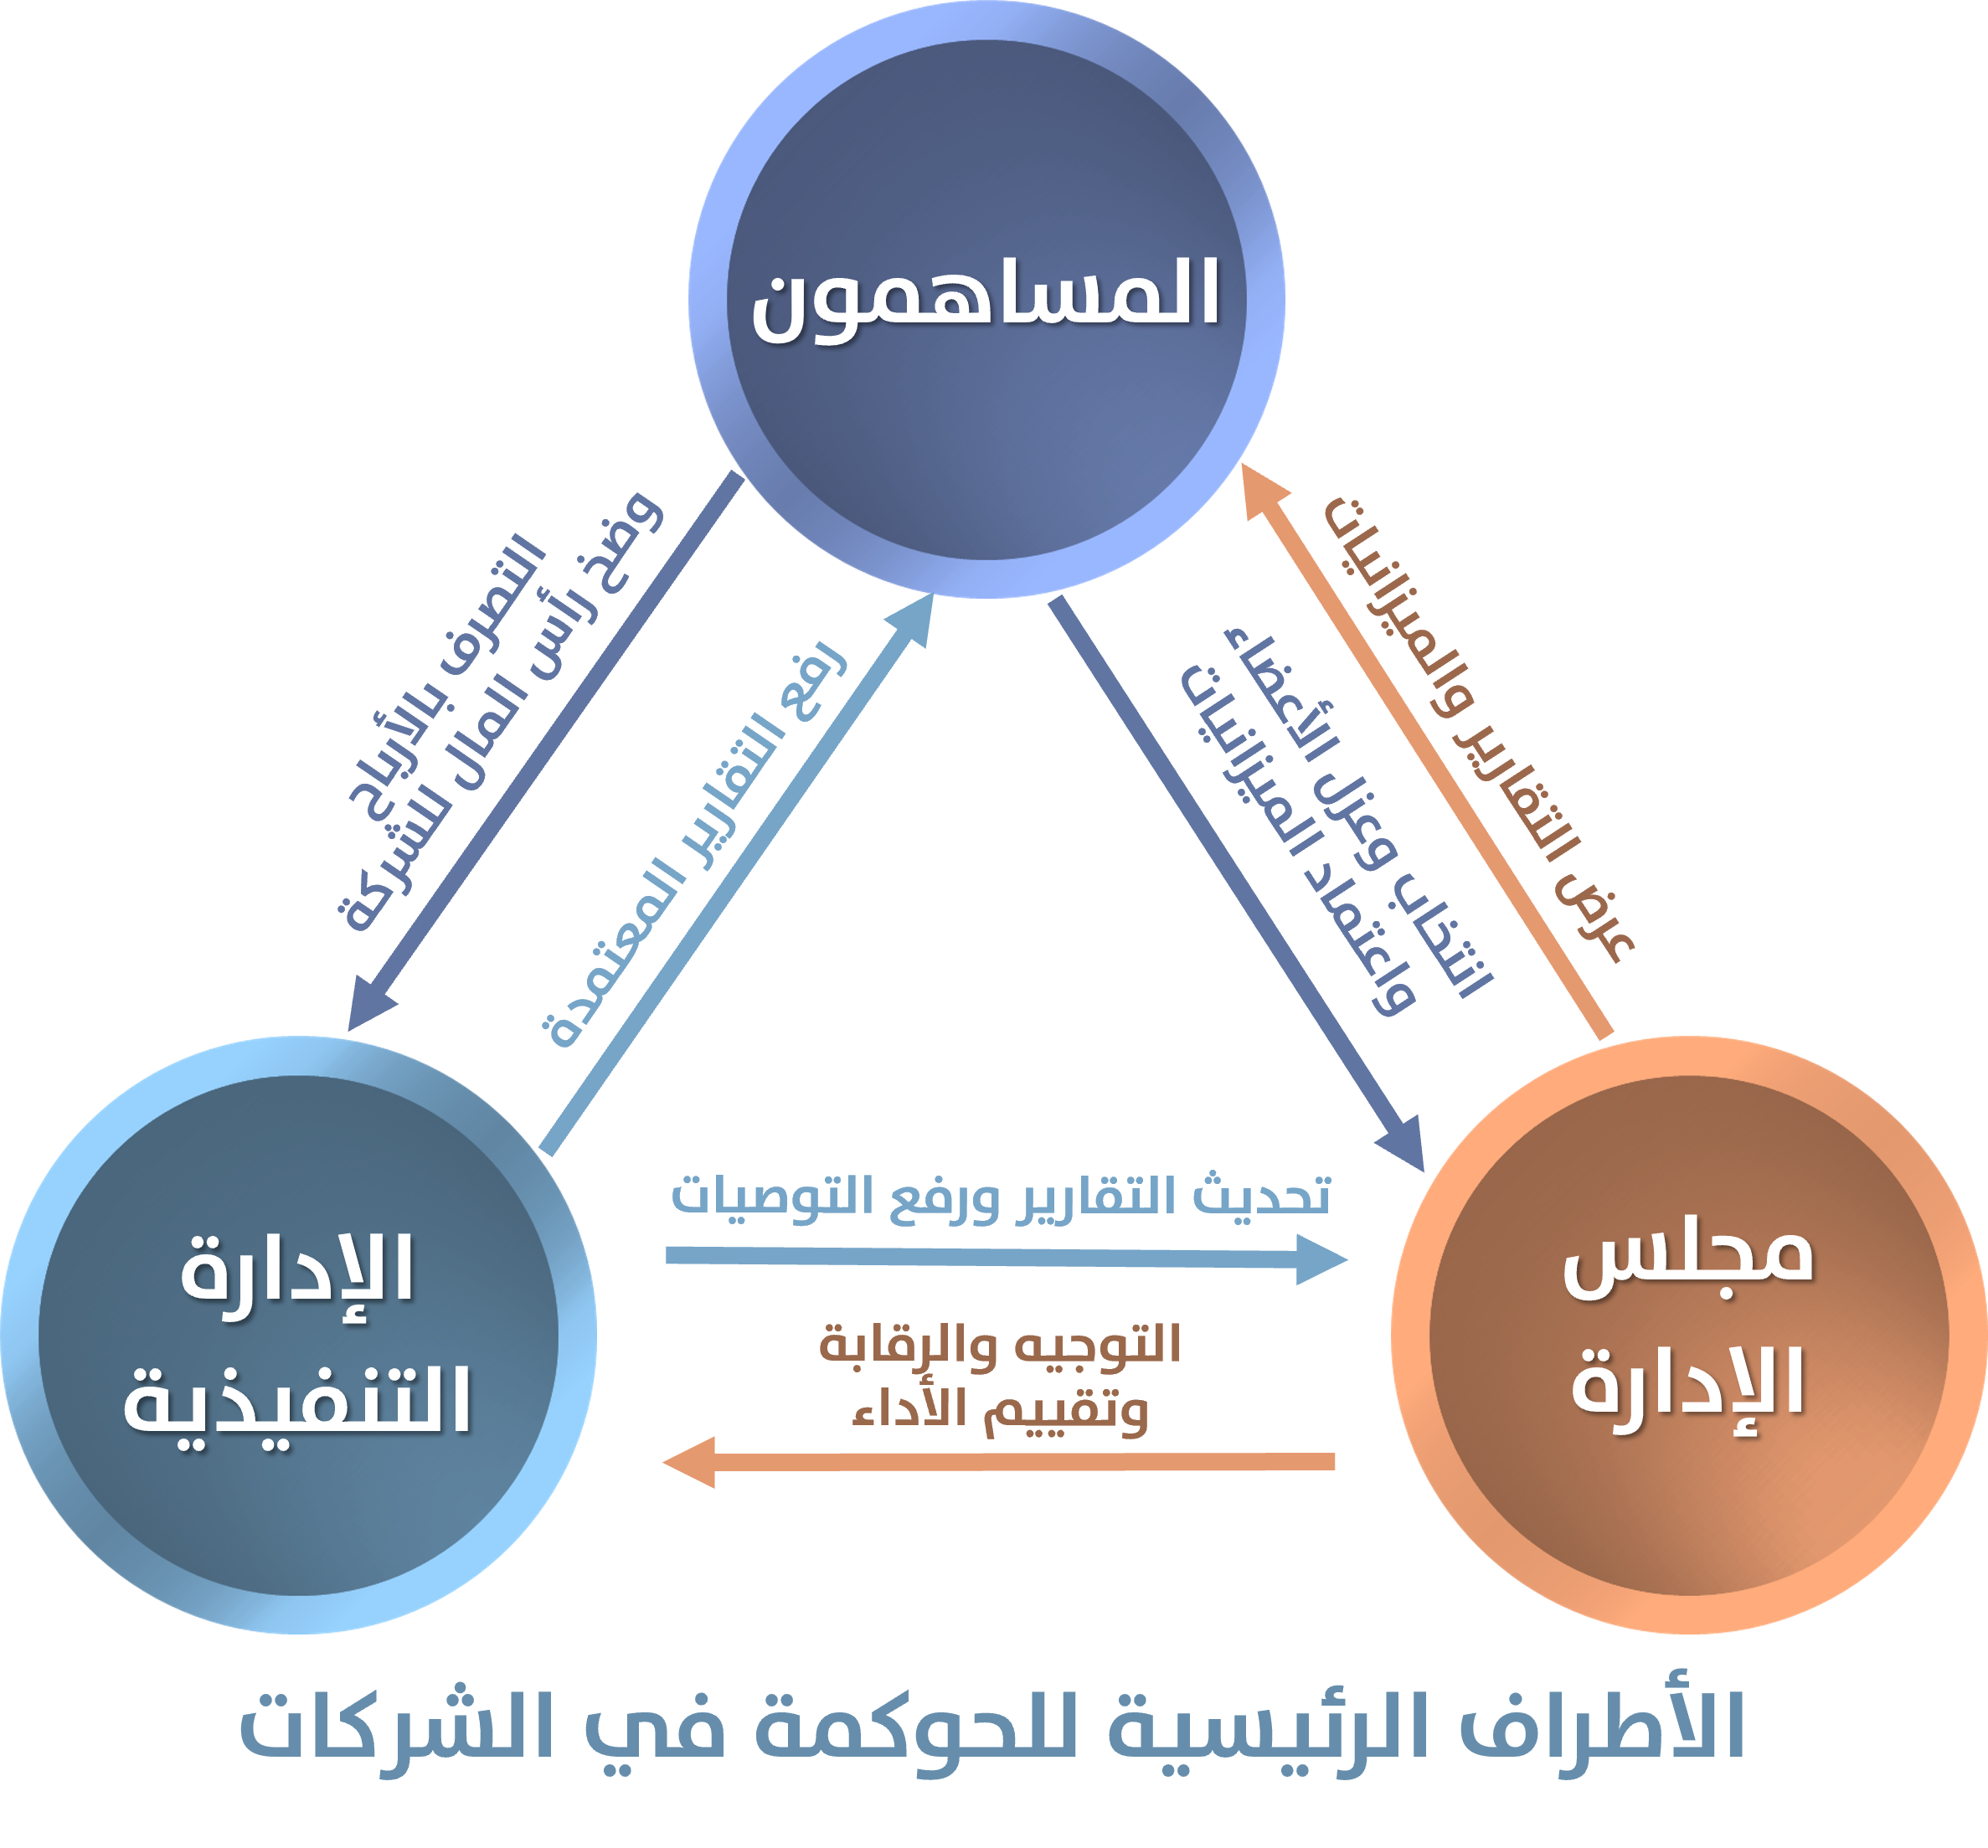

Slide 16
الهيكل الهرمي لمفهوم “الحوكمة المؤسسية
الهيكل الهرمي للحوكمة المؤسسية يشير إلى الإطار الهيكلي لتنظيم وإدارة العمليات داخل المؤسسات. تعتمد الحوكمة المؤسسية على ثلاثة محاور رئيسية:
المحور الأول: يركز على أعمال المؤسسة بشكل عام ويشمل تخطيط الاستراتيجية وتحديد الأهداف العامة للمؤسسة. يهدف هذا المحور إلى تحقيق القيمة المضافة والتركيز على الجودة والتميز والشفافية في تقديم الخدمات.
المحور الثاني: يتعلق بالجوانب المالية وإدارة المصروفات. يشارك في هذا المحور المديرون التنفيذيون والمديرين الماليين ويهدفون إلى وضع معايير مالية ومحاسبية صحيحة وتقليل التكاليف وتحقيق الأهداف المالية للمؤسسة.
المحور الثالث: يتعلق بإدارة خدمات تقنية المعلومات ويشمل الأنشطة التقنية وعمليات التشغيل. يعمل المدراء التقنيون ومدراء عمليات التشغيل على تحقيق الأهداف المحددة وتوفير الخدمات والعمليات بكفاءة وفقًا للمعايير المحددة.

Slide 17
مبادئ الحوكمة المؤسسية
اجتماعهم عام 2015 بمدينة أنطاليا التركية قرار مجلس منظمة التعاون الاقتصادي والتنمية (OECD) حول مبادئ الحوكمة للشركات، والتي تم الاتفاق على أن يطلق عليها مبادئ (OECD/G20) لحوكمة الشركات، وهذه المبادئ هي:
1- ضمان وجود أساس لإطار فعال لحوكمة الشركات من خلال قواعد قانونية واضحة وصريحة للالتزام بها من قبل الشركات.
2- الالتزام بحقوق المساهمين والمعاملة المتكافئة للمساهمين والالتزام بالأسس القانونية في توزيع المسئوليات ضمن المستويات التنظيمية والادارية في الشركة.
3- تأمين بيئة حافزة للمؤسسات الاستثمارية، وأسواق الأسهم، وشركات الوسطاء في تداول الاوراق المالية وفقا لقواعد حوكمة الشركات.
4- تنظيم دور أصحاب المصالح في حوكمة الشركات وفقاً للقانون بما يضمن تحقيق الشركة لأهدافها وضمان التعامل بطريقة عادلة بالنسبة للمساهمين والعمال والدائنين والاطراف الأخرى.
5- الافصاح والشفافية عن الوضع المالي والاداء والملكية والادارة من خلال اتباع الاجراءات القانونية والمحاسبية بصورة صحيحة.

Slide 18
مبادئ الحوكمة المؤسسية
6- قيام اعضاء مجلس الادارة بمسئولياتهم القانونية من خلال الرصد الفعال للأدارة وجميع الاعمال التي تقوم بها الشركة وتحمل المسئولية الكاملة تجاه الشركة والمساهمين.
7- الحد من الفساد الاداري والمالي مع العمل بأعلى مستويات الاداء، بهدف الوصول لأفضل ممارسة للسلطة في ادارة الشركة.
وتأسيسا لما تقدم، يظهر بان قواعد الحوكمة ومبادئها تهدف الى تحقيق الشفافية والعدالة ومنح حق مساءلة إدارة الشركة، وبالتالي تحقيق الحماية للمساهمين، ومراعاة مصالح العمل والعمال، والحد من استغلال السلطة، وتنمية الاستثمار وتشجيع تدفقه وتنمية المدخرات.
وللحوكمة مزايا قانونية تتمثل في التزام الشركات بالافصاح، ولها مزايا اقتصادية تتمثل في تحسين أداء الشركة إذ توجد علاقة طردية بين أداء الشركة وحوكمة الشركات، ومزايا اجتماعية تتمثل في التزام الشركات بمسئولياتها الاجتماعية.

Slide 19
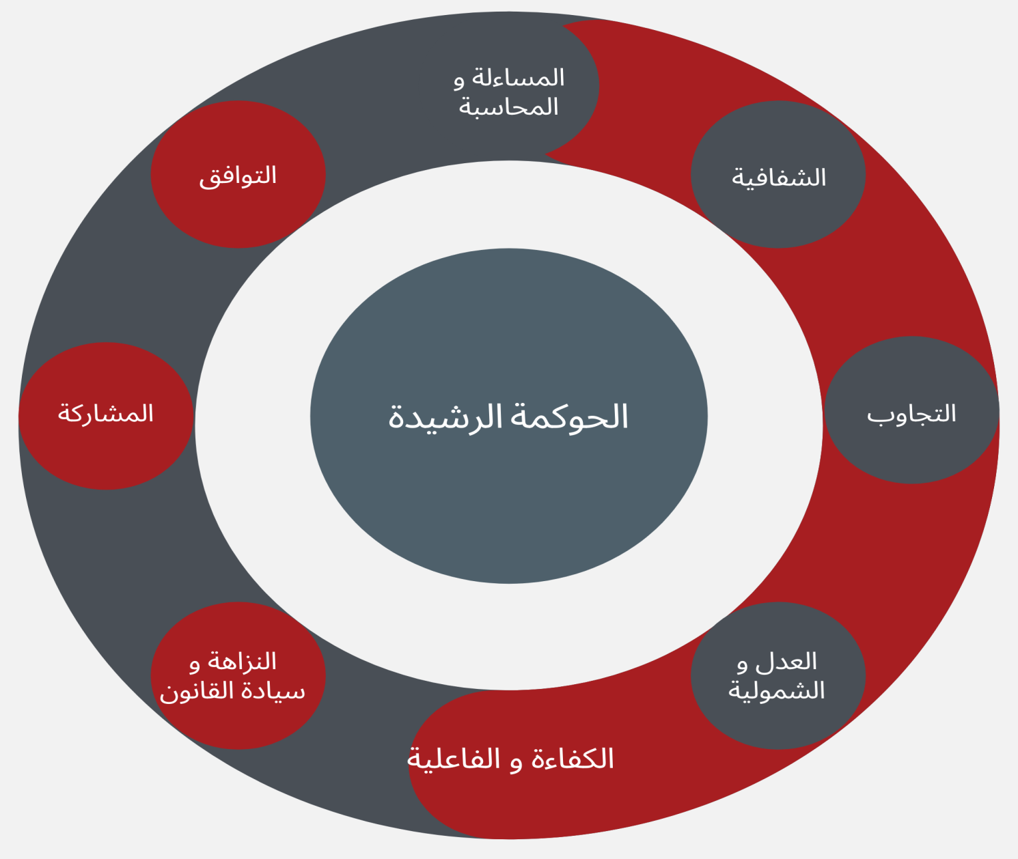
مبادئ الحوكمة المؤسسية

